Slide 1


ГБУ Жилищник «Даниловского района»

Slide 2
Действующая схема работы и схема реорганизации

Slide 3
Действующая схема
Префектура ЮАО
ГУП ДЕЗ района
Управление
многоквартирными
домами
ГКУ дирекция заказчика ЖКХиБ
Заказчик на содержание зеленых насаждений, ОДХ.
Заказчик на капитальный ремонт окружных объектов.
Субсидии управляющим и теплоснабжающим организациям
ГКУ ИС районов
Заказчик на содержание и ремонт дворовых территорий и выборочный кап. ремонт МКД.
ОДС, ИТЦ, локальные центры мониторинга.
Содержание общедомового оборудования для инвалидов
Администратор соц. Найма
Представитель города по помещениям МКД, наход. в собственности города.
Временное содержание объектов строительства и др.
Оперативный контроль, контракт с руководителем по согласованию с ДЖКХиБ и ДИГМ
Управа района

Slide 4
Схема реорганизации
Префектура ЮАО
Управа района
ГКУ дирекция заказчика ЖКХиБ
1. Заказчик на капитальный ремонт объектов.
2. Субсидии управляющим и теплоснабжающим организациям.
3. Содержание ОДХ и зеленых насаждений
ГБУ Жилищник района
1. Управление МКД
2. Содержание дворовых и иных территорий района, дорог 3,4,5 категорий
3. Содержание зеленых насаждений.
4. Капитальный ремонт дворовых и иных территорий района, зеленых насаждений, межквартальных объектов ОДХ, ВКР.
5. Содержание ОДС
МФЦ
гос. услуги:
1. Расчеты ЖКУ
2. Паспортная работа
ГКУ ИС района
Администратор доходов платежей за социальный найм
Ведение архива копий технической документации
Подготовка в установленном порядке описаний состава общего имущества
Сбор, обобщение от УО и предоставление в управы районов и ГКУ ИС АО отчетности и иных сведений по использованию бюджетных субсидий.
Предоставление в государственные учреждения г. Москвы, инженерные службы АО сведений для расчета бюджетных средств.
Проверка расчетов УО на получение бюджетных субсидий
Представление интересов города (голосование и проведение собраний по поручениям ДИгМ и ДЖПиЖФ); при осуществлении работ по установке ИПУ и ВТС.
Обеспечения в установленном порядке бухгалтерского и статического учета жилых помещений.

Slide 5
Структура административно-управленческого персонала (АУП)
ГБУ Жилищник «Даниловского района» города Москвы
Бухгалтерия
(6 чел.)
Руководитель
Зам. руководителя по производству
Начальник ПТО
(1 чел.)
Производственно-технический отдел
(12 чел.)
Отдел по учету энергоресурсов
(3 чел.)
Главный бухгалтер
(1 чел.)
Главный инженер
(1 чел)
Отдел по содержанию и ремонту городских дорог и зеленых насаждений
(10 чел)
Отдел по содержанию и благоустройству придомовых территорий (7 чел.)
Зам. руководителя по финансово-экономическим вопросам
Начальник планово-экономического отдела
(1 чел.)
Планово-экономический отдел
(6 чел.)
Начальник юридического отдела
(1 чел.)
Начальник отдела по работе с юридическими лицами (1 чел.)
Отдел по работе с юридическими и физическими лицами
(6 чел.)
Юридический
отдел
(5 чел.)
Зам. руководителя по общим вопросам
Начальник общего отдела
(1 чел.)
Общий отдел
(12 чел.)
Всего: 78 чел.

Slide 6
Примерная численность основных рабочих ГБУ Жилищник Даниловского района
г. Москвы
Всего: 1752 чел., из них: 78 чел. административно-управленческий персонал.

Slide 7
Объекты , подлежащие передаче ГБУ Жилищник «Даниловского района» г.Москвы
Классификация городских магистралей, улиц и проездов
Категория №1 – магистральные улицы и проспекты, которые обеспечивают международные , межгосударственные, региональные и внутригородские связи.
Категория №2 – городские магистрали, которые обеспечивают радиальные и поперечные связи между различными функционально-планировочными элементами города
Улицы и проезды районного значения
Категория №3 улицы и проезды районного значения, не выходящие за пределы одного района
Категория №4 – улицы и проезды районного значения, расположенные в пределах садового кольца, и имеющие незначительную ширину проезжей части
Шоссейные дороги
Категория №5 – городские проезды, имеющие поперечный профиль шоссейных дорог
Категория №6 – Московская кольцевая автомобильная дорога
Внекатегорийные объекты – объекты требующие особого режима содержания
Объекты дорожного хозяйства (ОДХ) 3,4,5 категории | 441,64 тыс. кв.м
Зеленые насаждения 1 и 2 категории | 578,3 тыс. кв.м
Дворовые территории | 1355,4тыс. кв.м в т.ч. зелёные насаждения 563,9 тыс. кв.м.
Жилые дома | 320 шт.

Slide 8
Функции ГБУ Жилищник
«Даниловского района» г.Москвы
Благоустройство (содержание, ремонт, обустройство) дворовых территорий.
Содержание и ремонт объектов дорожного хозяйства 3, 4 и 5 категорий, объектов озеленения вне зависимости от категории…
Содержание и текущий ремонт общедомового оборудования для инвалидов и других лиц с ограничениями жизнедеятельности.
Обеспечение эксплуатации и функционирования инженерно-технических центров районов.
Эксплуатация и содержание помещений локальных центров мониторинга районов.
Ремонт жилых помещений, переходящих в порядке наследования по закону в собственность города Москвы, а также жилых помещений жилищного фонда города Москвы, освобожденных за выбытием в связи со смертью одиноко проживавших граждан.
Содержание и ремонт общедомового оборудования (АУУ)
Содержание, техническое обслуживание и ремонт защитных сооружений гражданской обороны жилого сектора.
Благоустройство и содержание территорий, прилегающих к государственным образовательным учреждениям города Москвы.
Обеспечение эксплуатации и функционирования объединенных диспетчерских служб.
Осуществление мероприятий по гражданской обороне.
Капитальный ремонт многоквартирных домов в случаях и порядке, установленных правовыми актами города Москвы.
Временное содержание объектов строительства жилищного фонда города Москвы до заключения договора управления многоквартирным домом с управляющей организацией.

Slide 9
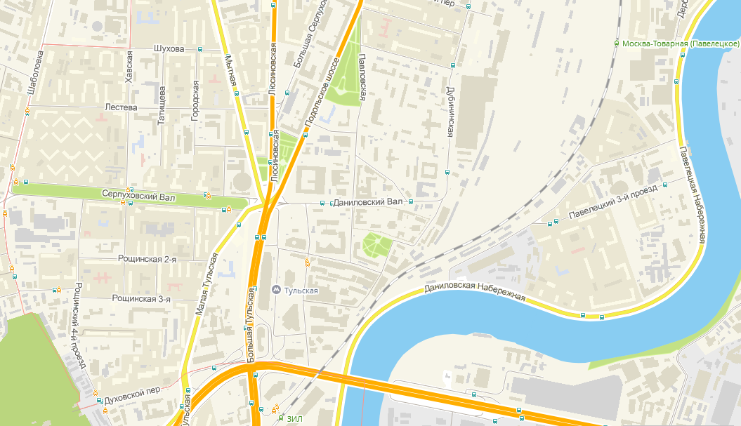
Объединенные диспетчерские службы
ГБУ Жилищник
«Даниловского района» г.Москвы
2
ОДС ГБУ Жилищник
1 | 3-й Павелецкий пр., д.6, к.В
2 | Дербеневская, 13/17, корп.5
3 | Ленинская слобода, д.4
4 | Лестева 13, корп.3
5 | Автозаводская, д.7
6 | Малая Тульская, 2/1, корп.26
7 | Мытная, 23, к.1
8 | Трофимова, д.10
9 | Шухова ул. д.4
10 | Симоновский Вал, д.8, к.2
9
7
4
1
6

Slide 10
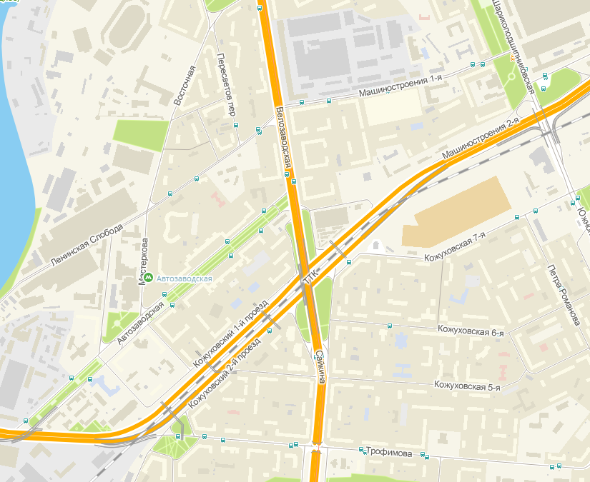
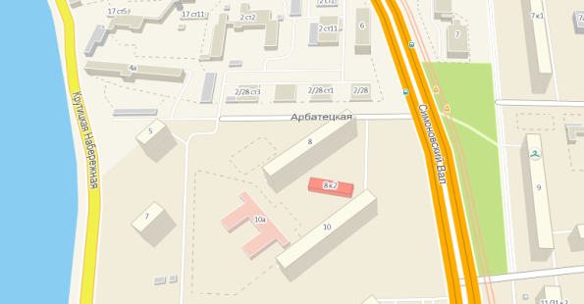
Объединенные диспетчерские службы
ГБУ Жилищник
«Даниловского района» г.Москвы
ОДС ГБУ Жилищник
1 | 3-й Павелецкий пр., д.6, к.В
2 | Дербеневская, 13/17, корп.5
3 | Ленинская слобода, д.4
4 | Лестева 13, корп.3
5 | Автозаводская, д.7
6 | Малая Тульская, 2/1, корп.26
7 | Мытная, 23, к.1
8 | Трофимова, д.10
9 | Шухова ул. д.4
10 | Симоновский Вал, д.8, к.2
3
5
8

Slide 11
Мастерские участки
ГБУ Жилищник
«Даниловского района» г.Москвы
Мастерские участки ГБУ Жилищник
1 | Автозаводская ул., д. 7
2 | Восточная ул., д.1 к.1
3 | Ленинская слобода ул., д.4
4 | Симоновский вал, д. 8 к. 2
5 | Симоновский вал, д. 26 к. 3
6 | Мытная ул., д.23
7 | Мытная ул., д.23, к.1
8 | 3-й павелецкий пр., д. 6В
9 | 3-й павелецкий пр., д. 6В
10 | Шухова ул., д. 5
11 | Лестева ул., д. 16
12 | М. Тульская ул., д. 16
13 | М. Тульская ул., д. 2/1, к.26
14 | 1-й Кожуховский пр., д.11А
15 | 1-й Кожуховский пр., д.19, к.1
16 | Трофимова ул., д.6
17 | Автозаводская ул., д.3
18 | 1-й Кожуховский пр., д.9
10
11
6
7
8,9
13
12

Slide 12
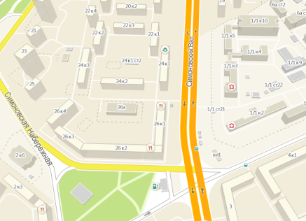
Мастерские участки
ГБУ Жилищник
«Даниловского района» г.Москвы
Мастерские участки ГБУ Жилищник
1 | Автозаводская ул., д. 7
2 | Восточная ул., д.1 к.1
3 | Ленинская слобода ул., д.4
4 | Симоновский вал, д. 8 к. 2
5 | Симоновский вал, д. 26 к. 3
6 | Мытная ул., д.23
7 | Мытная ул., д.23, к.1
8 | 3-й павелецкий пр., д. 6В
9 | 3-й павелецкий пр., д. 6В
10 | Шухова ул., д. 5
11 | Лестева ул., д. 16
12 | М. Тульская ул., д. 16
13 | М. Тульская ул., д. 2/1, к.26
14 | 1-й Кожуховский пр., д.11А
15 | 1-й Кожуховский пр., д.19, к.1
16 | Трофимова ул., д.6
17 | Автозаводская ул., д.3
18 | 1-й Кожуховский пр., д.9
5
4
17
3
15
2
14
1
16

Slide 13

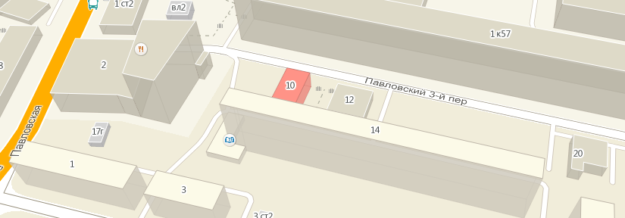
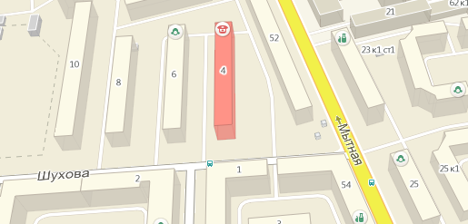
Офисные помещения
ГБУ Жилищник
«Даниловского района» г.Москвы
1 | Симоновский вал, д.8, к.2
2 | 3-й Павловский пер., д.10
3 | Шухова, д.4(ЕИРЦ)

Slide 14
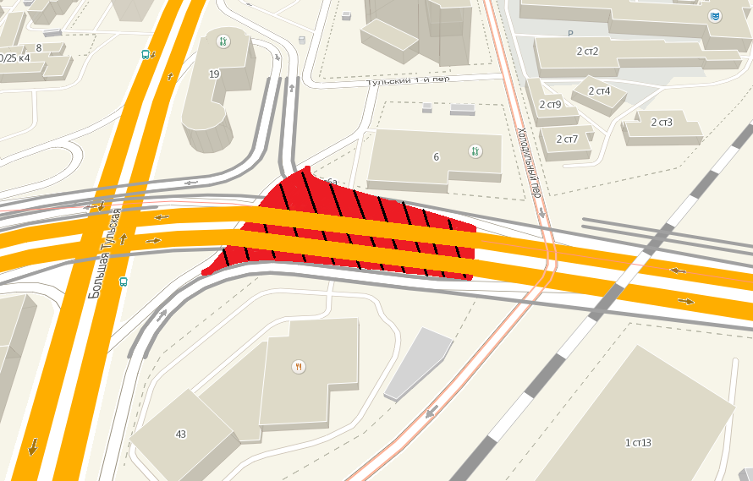
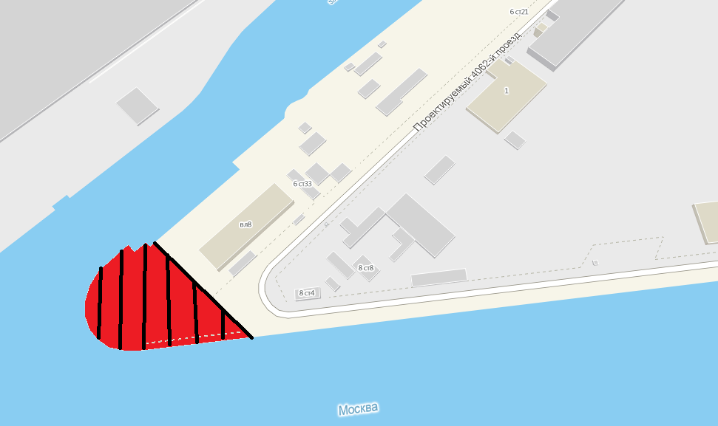
Размещение базы техники и бытового городка ГБУ Жилищник
«Даниловского района» г.Москвы
1 | Площадь под эстакадой 3-го кольца (Б. тульская д. 19; Б. Тульская д.43) | Размещение базы техники
2 | Проектируемый 4062-й пр-д | Размещение бытового городка
S=4750 м2
S=9500 м2

